Slide 1
GERENCIANDO AS FINANÇAS
Euler Angelo de Menezes Junior
Lucas Fredegoto Reinaldi

Slide 2
Indicadores de desempenho
Empresa
Dinheiro
Imóvel
Máquinas/equipamentos
Funcionários
Matéria-prima
Nenhuma empresa pode ser aberta sem um mínimo de capital inicial, nem pode funcionar sem algum capital de giro.

Slide 3
Empresas = organizações sociais que utilizam dos recursos para atingir os objetivos.
Empresas lucrativas = objetivo é o lucro.
Empresas não lucrativas = objetivo é a prestação de serviço público.
Quem inicia seu próprio negócio deve evitar os seguintes erros fatais:
Iniciar o negócio sem recursos suﬁcientes para o seu bom andamento;
Contar com vendas maiores ou mais rápidas que o provável;
Não prever uma opção para possíveis emergências ﬁnanceiras;
Tomar empréstimos elevados e ﬁcar refém dos juros e do pagamento da dívida;
Colocar ativos sob riscos desnecessários por não considerar outras alternativas;
Não contar com recursos ﬁnanceiros para expandir a empresa;
Subestimar o valor necessário para as despesas pessoais;
Não se preparar para possíveis sobressaltos da conjuntura econômica;
Não prever os efeitos de desembolsos regulares, como pagamento de impostos; imaginar que a captação de recursos constitui a etapa mais difícil na implantação do negócio.

Slide 4
Como gerenciar as finanças
Pequenos e médios empresários gerenciar intuição.
Mas, quando a empresa começa a crescer, é necessário buscar novos conhecimentos e contratar proﬁssionais especializados para fazer a administração ﬁnanceira.

Slide 5
Gerenciamento financeiro: área da empresa destinada a cuidar dos recursos financeiros.
preocupa-se com dois aspectos importantes → a rentabilidade e a liquidez
Esses são os dois objetivos principais das ﬁnanças: o melhor retorno possível do investimento (rentabilidade ou lucratividade) e a sua rápida conversão em dinheiro (liquidez).
Contudo, a rentabilidade máxima pode comprometer a liquidez da empresa. Daí surge o conﬂito entre máxima rentabilidade e máxima liquidez: não é possível conseguir a maximização dos dois objetivos simultaneamente.
Deve-se aplicar boa parte dos fundos disponíveis e manter inativa outra parte como proteção ou defesa contra os riscos de não conseguir pagar algum débito. Esses fundos inativos não produzem retorno ao investidor. Assim, não é possível manter simultaneamente a maximização da rentabilidade e da liquidez. Em vez da maximização, procura-se a satisfação, ou seja, um meio-termo.

Slide 6
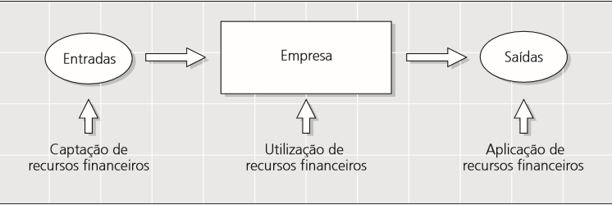
Para alcançar rentabilidade e liquidez satisfatórias, o empreendedor deve procurar obter recursos ﬁnanceiros do mercado e utilizá-los e aplicá-los em seu negócio ou em atividades paralelas.
Três principais atribuições do gerenciamento ﬁnanceiro:
Obter recursos ﬁnanceiros;
Utilizar recursos ﬁnanceiros;
Aplicar recursos ﬁnanceiros excedentes.

Slide 7
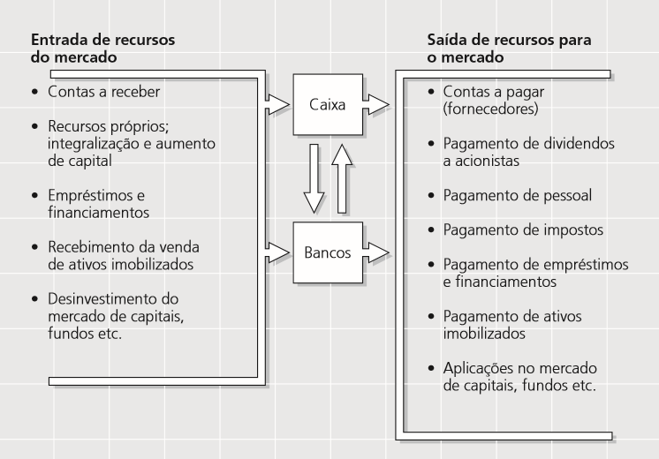
Processo de gerenciamento ﬁnanceiro.

Slide 8
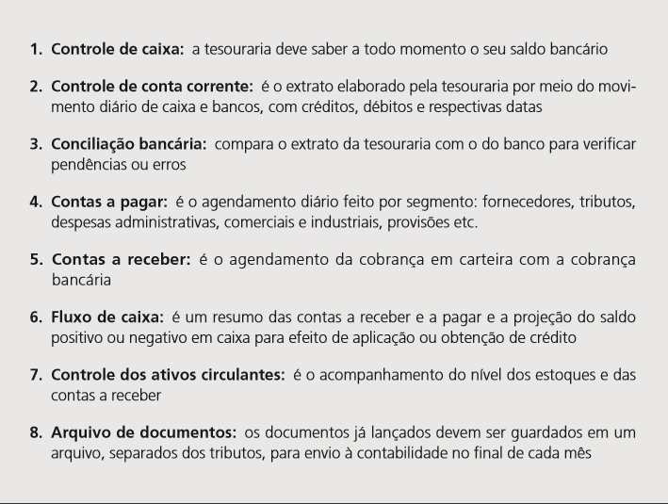
O processo de gerenciamento ﬁnanceiro é cíclico e repetitivo, precisa ser constantemente monitorado e avaliado para que a rentabilidade e a liquidez da empresa sejam preservadas. Para tanto, utilizam-se essencialmente estas ferramentas:

